Slide 1
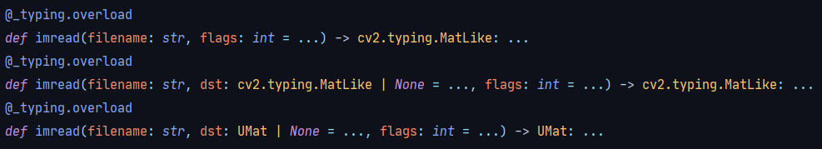
装饰器：给类型检查工具使用。
表示联合类型
规定函数的返回值类型
装饰器
规定函数的输入参数类型
专门用于 @typing.overload 装饰的函数中的占位符，无实际执行逻辑。
import typing
@typing.overload def test(a: int, b: int) -> int: ... @typing.overload def test(a: int, b: str) -> str: ... @typing.overload def test(a: str, b: str) -> str: ...
def test(a, b): return a + b aa = test(1, 1) bb = test([1, 2], [3, 4]) cc = test(1, 'abc')
test()函数不会因为该声明而“具备运算int+str的能力”，所以在运行cc=test(1,’abc’)仍会报错。
函数实际执行与装饰器声明无关
- 未被 @typing.overload 装饰的函数在运行时，会按照其自身的实现逻辑去处理传入的各种参数，不会受到装饰器声明的限制。
装饰器声明用于类型检查
- @typing.overload 装饰的函数声明主要是给类型检查工具使用的。类型检查工具会依据这些声明来检查代码中对 test 函数的调用是否符合规定的参数类型和返回值类型。若调用时传入的参数类型不在装饰器声明范围内，类型检查工具就会给出提示。
实际执行的函数
test()函数不会因为没有声明而“不具备运算list+list的能力”，所以可以正常运行bb=test([1,2],[3,4])。只是类型检查工具会有提示。
不论装饰器是否声明，函数在执行时都只会按照其自身的实现逻辑处理传入参数，装饰器仅仅起到检查-提示的作用
Notes:
专门用于 @typing.overload 装饰的函数中的占位符，表示该函数用于类型提示，无实际执行逻辑。

Slide 2
彩图转灰度图
import cv2 import numpy as np import time # 导入图片时直接转换成灰度图 images_0 = cv2.imread(r'E:\NKRDP\opencv_logo.jpg', flags=0) cv2.imshow('image_0', images_0) print(images_0.dtype) print(images_0.shape) # 手动计算权重 images_1 = cv2.imread(r'E:\NKRDP\opencv_logo.jpg', flags=cv2.IMREAD_COLOR) print(images_1.dtype) print(images_1.shape) height = images_1.shape[0] width = images_1.shape[1] gray_image = np.zeros(shape=(height, width), dtype=np.uint8) for h in range(0, height, 1): for w in range(0, width, 1): gray_image[h, w] = round(0.114 * images_1[h, w, 0] + 0.587 * images_1[h, w, 1] + 0.299 * images_1[h, w, 2]) cv2.imshow('image_1 to gray', gray_image) # 利用 cv2.cvtColor 函数【推荐】 images_2 = cv2.imread(r'E:\NKRDP\opencv_logo.jpg') images_2 = cv2.cvtColor(images_2, cv2.COLOR_BGR2GRAY) cv2.imshow('image_2', images_2) cv2.waitKey()
等价于flags = cv2.IMREAD_GRAYSCALE
可将彩色图转换成灰度图：
Gray=0.299×R+0.587×G+0.114×B
等价于flags = 1
uint8：是无符号 8 位整数类型，它能表示的数值范围是从 0 到 255（2^8−1）。在图像处理里，像素值一般使用 uint8 类型来存储，因为图像的每个通道（如 RGB 通道）的像素值范围通常就是 0 到 255。每个 uint8 类型的数据只占用 1 个字节（8 位）的内存空间，这使得它在存储大量像素数据时非常节省内存。
四舍五入
在创建 gray_image 数组时，指定了数组的数据类型为 np.uint8。这就意味着在后续向这个数组中赋值时，无论赋予的值原本是什么类型，NumPy 都会尝试将其转换为 np.uint8 类型。
OpenCV: Color Space Conversions
256→0；-1→255；123.7→123
三种方法本质都是利用同一个标准公式进行转换的，但 cv2.imread/cv2.cvtColor 是经过OpenCV底层优化实现的，计算精度和效率更优
Notes:
OpenCV: Color Space Conversions

Slide 3
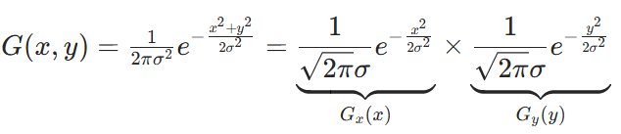
模糊处理
medianBlur：将核大小设置为5，意味着对每个像素点，会取其 5x5 邻域内的像素值进行排序，然后用中间值替换该像素点的原始值。
import cv2 image = cv2.imread(r'E:\NKRDP\opencv_Learning\plane.jpg') image_1 = cv2.medianBlur(image, ksize=5)
image_2 = cv2.GaussianBlur(image, ksize=[5, 5], sigmaX=0, sigmaY=0)
cv2.imshow('image', image) cv2.imshow('image_1', image_1) cv2.imshow('image_2', image_2) cv2.waitKey()
- OpenCV 中的 cv2.GaussianBlur 函数是基于高斯核的分离计算来实现的。
- 根据【二维高斯函数】为每个像素点的领域像素分配一个权重，然后将领域内的像素值按照这些权重进行加权求和，得到中心像素的新值。
- sigma=0 时，OpenCV 会根据高斯核的大小自动计算标准差。
二维高斯函数可表示为两个一维高斯函数的乘积，x、y是二维高斯核坐标。
高斯核的计算→一维二维高斯核的关系
二维高斯核坐标
二维高斯核
计算权重
归一化
一维水平高斯核坐标
一维水平高斯核
计算权重
归一化
一维竖向高斯核：水平高斯核转置即可

Slide 4
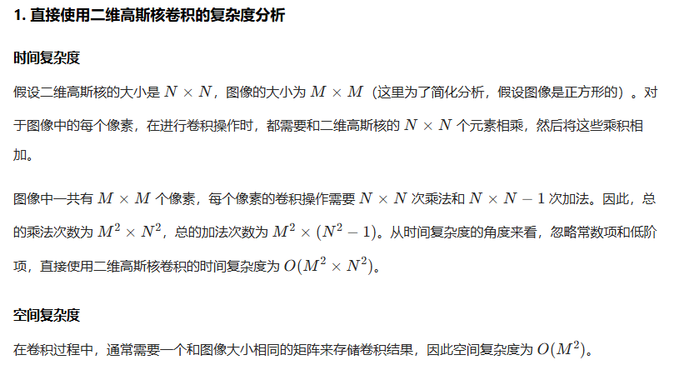
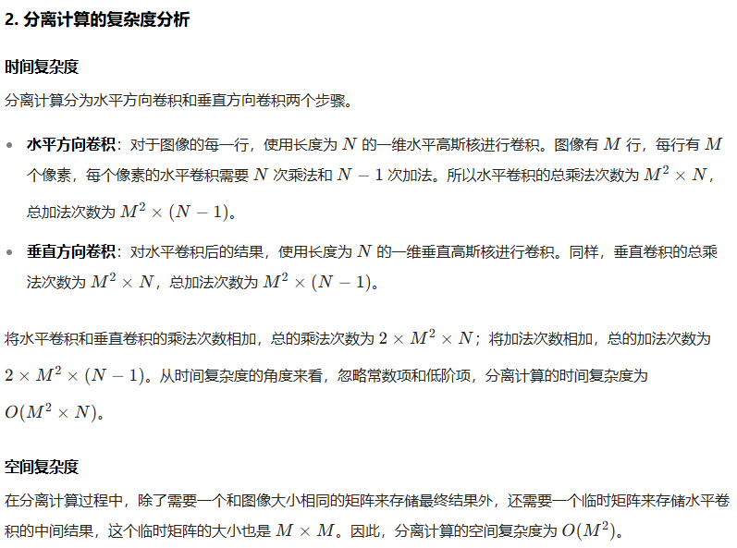
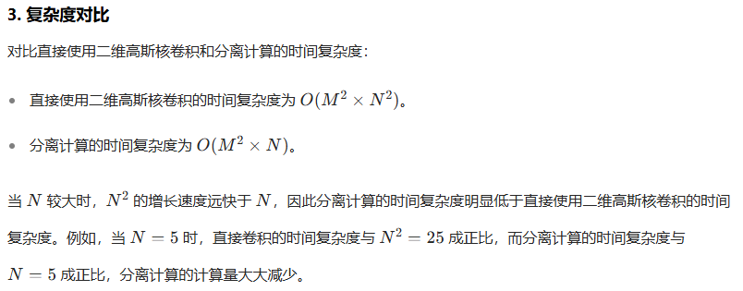
基于高斯模糊的算法复杂度分析

Slide 5
追踪角点→基于opencv官网的函数使用说明
import cv2 import time import numpy as np # print(cv2.__version__)
image = cv2.imread(r'E:\NKRDP\opencv_Learning\opencv_logo.jpg’)
image_gray = cv2.cvtColor(image, code=6) corners = cv2.goodFeaturesToTrack(image=image_gray, maxCorners=0, qualityLevel=0.1, minDistance=10.) for corner in corners: x = int(corner[0][0]) y = int(corner[0][1]) # print(x,y) cv2.circle(img=image, center=[x, y], radius=3, color=[96., 64., 244.], thickness=-1) cv2.imshow('', image) cv2.waitKey()
输出cv2的版本，便于从官网查找函数用法
https://docs.opencv.org/master/
等价于 cv2.COLOR_BGR2GRAY，可在opencv官网查找
在图上画圆点。
通过在官网上查找circle的使用方法，可以确定后续参数的设置方式。
返回角的最大数量。maxCorners <= 0 表示不限制最大值，并返回所有检测到的角。
【角点质量】就是描述一个角点是否“明显”或者“尖锐”的指标，数值越大通常表示角点越显著、越清晰。一张图中的最大的角点质量*qualityLevel就是判断是否当作角点的门槛。
指定了所检测出的任意两个特征点之间的最小允许欧式距离。算法在检测过程中，会过滤掉那些与已选特征点距离小于 minDistance 的候选点，从而使最终检测出的特征点在图像上分布得相对均匀，避免集中在某一局部区域。若两个角点距离过近，则只会保留质量更高（如角点响应值更大）的那个，另一个被舍弃。

Slide 6
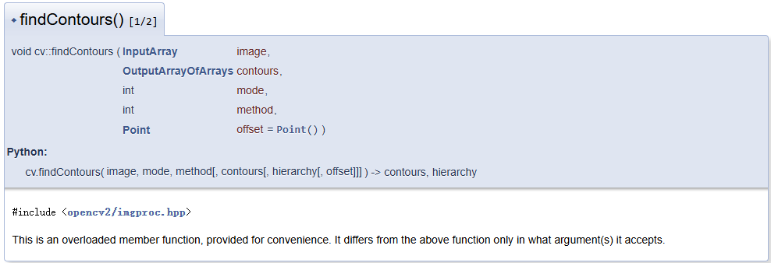
帮助文档阅读：以findContours()为例
C++
表示函数cv.findContours会返回两个值contours和hierarchy
C++
opencv的官方文档同时给出了opencv在C++和python中的使用方法，只需关注“python：”之后的内容即可。
在函数参数列表中： 1. image, mode, method是必选参数，直接用逗号分隔；
2. contours是可选参数，用“[, ...]”括起来，跟在method后面；
3. 嵌套的“[, ...]”表示参数的“可选嵌套”关系：method是必选参数，必须传入。 [, contours[, hierarchy[, offset]]] 表示在 method 之后，contours 是可选参数（即可以传也可以不传）；若传入 contours，则其后面的 [, hierarchy[, offset]] 表示 hierarchy 是 contours 之后的可选参数；若传入 hierarchy，其后面的 [, offset] 表示 offset 是 hierarchy 之后的可选参数。
4. 用“[,...]”表示可选参数的写法，仅仅是文档说明时的一种写法，并不时实际的python语句的语法。

Slide 7
结合图像识别（如图像识别的参数）和卷积神经网络训练模型，提高模型的识别精度和泛用性。

